Slide 1
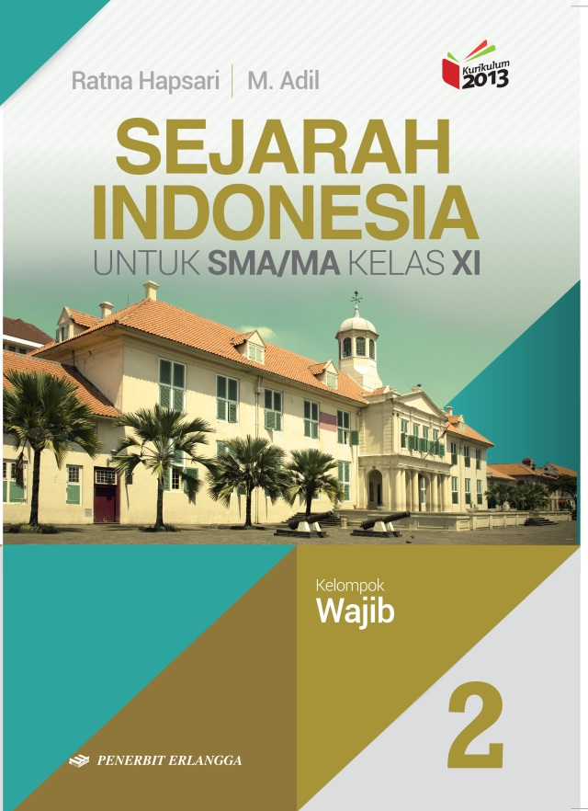
MEDIA MENGAJAR
SEJARAH INDONESIA
Kelas XI

Slide 2
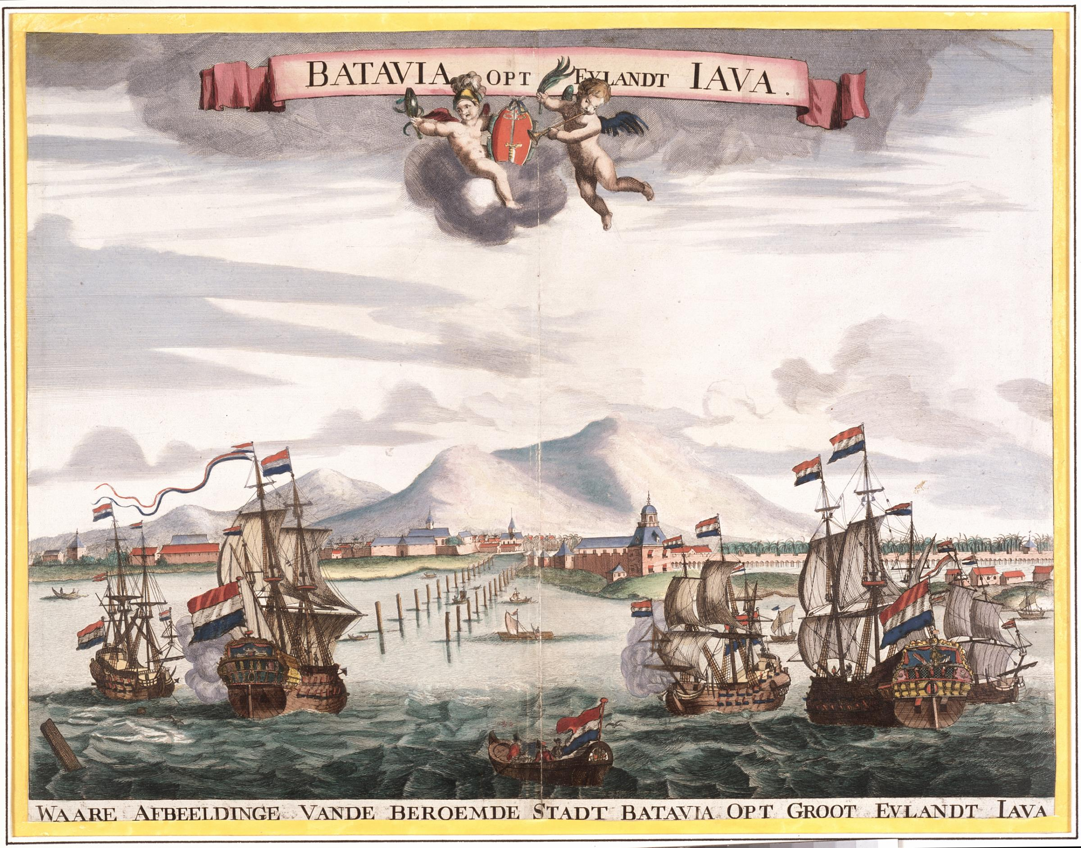
BAB❶
Masuk dan Berkembangnya
Kolonialisme dan Imperialisme Eropa
di Indonesia
Lukisan dari sekitar tahun 1665 menggambarkan beberapa kapal dagang Belanda di perairan Kota Batavia.
Sumber gambar: http://www.atlasofmutualheritage.nl/en/View-Batavia

Slide 3


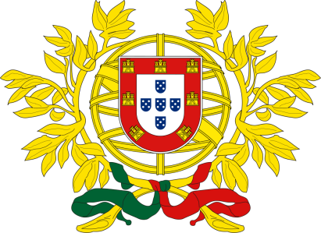
Penjelajahan Samudra oleh Bangsa Barat
Zaman penjelajahan samudra merupakan suatu masa (abad XV--XVII) ketika bangsa-bangsa Barat (Eropa) banyak melakukan penjelajahan samudra mengelilingi dunia untuk menemukan komoditas dagang dari dunia Timur
Pelopor penjelajahan samudra
Inggris
Spanyol
Portugal

Slide 4
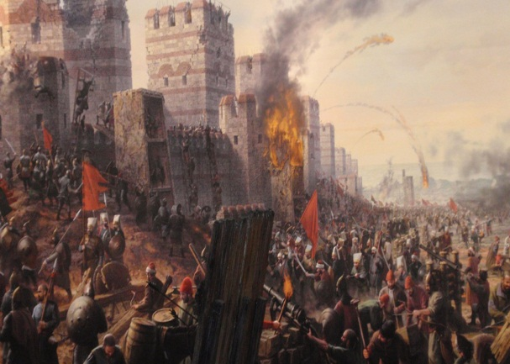
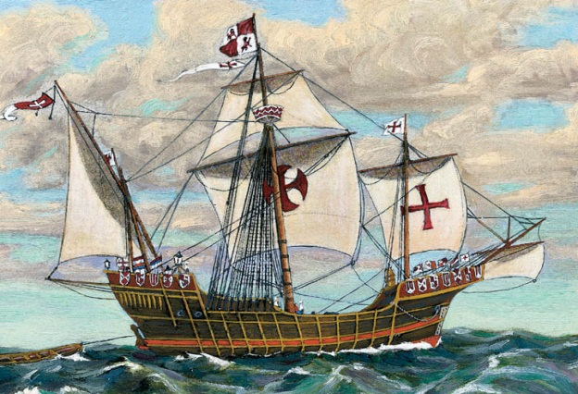
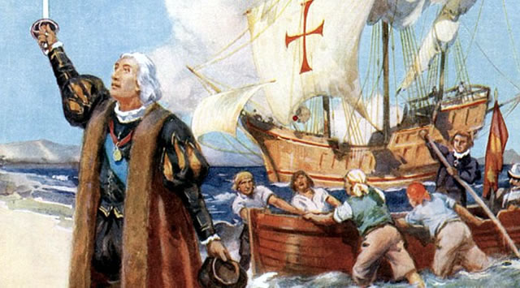
Latar belakang penjelajahan samudra
Sumber:wikimedia.org
Sumber:wikimedia.org
Sumber:wikimedia.org
Jatuhnya Konstantinopel pada 1453 ke tangan Turki Ottoman.
Penemuan dan perkembangan baru di bidang teknologi maritim, seperti karavel, dan munculnya teori Copernicus.
Buku catatan perjalanan Marco Polo dan adanya dorongan gold, glory, dan gospel.

Slide 5
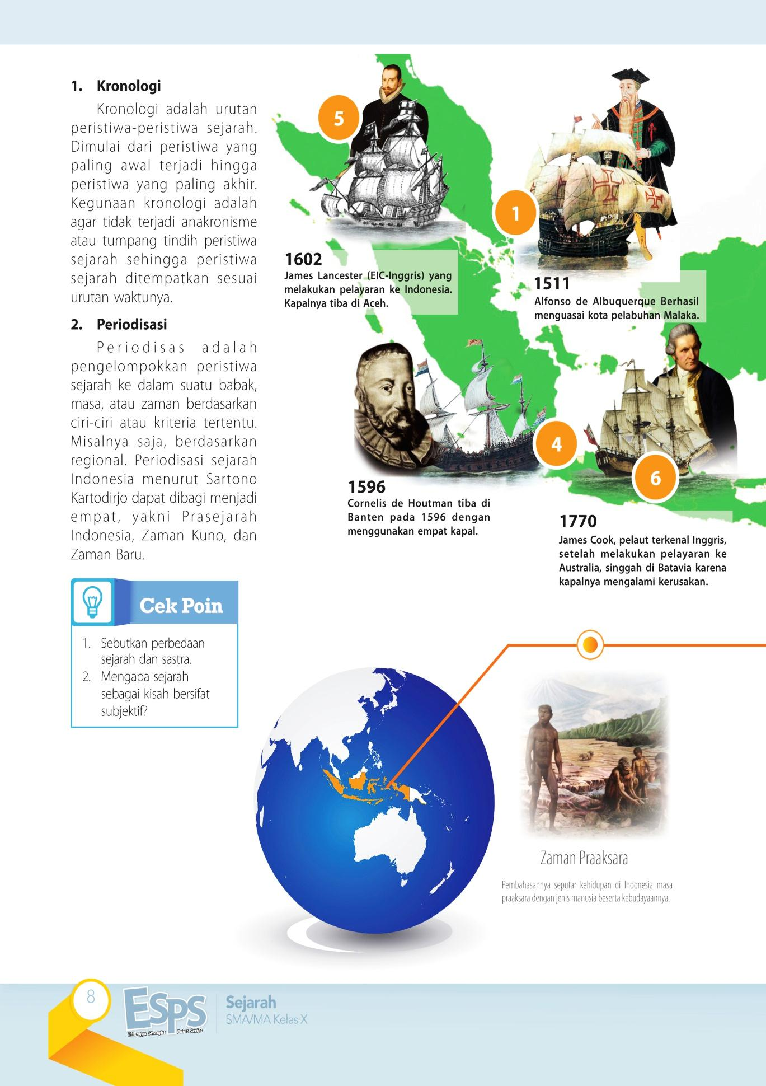
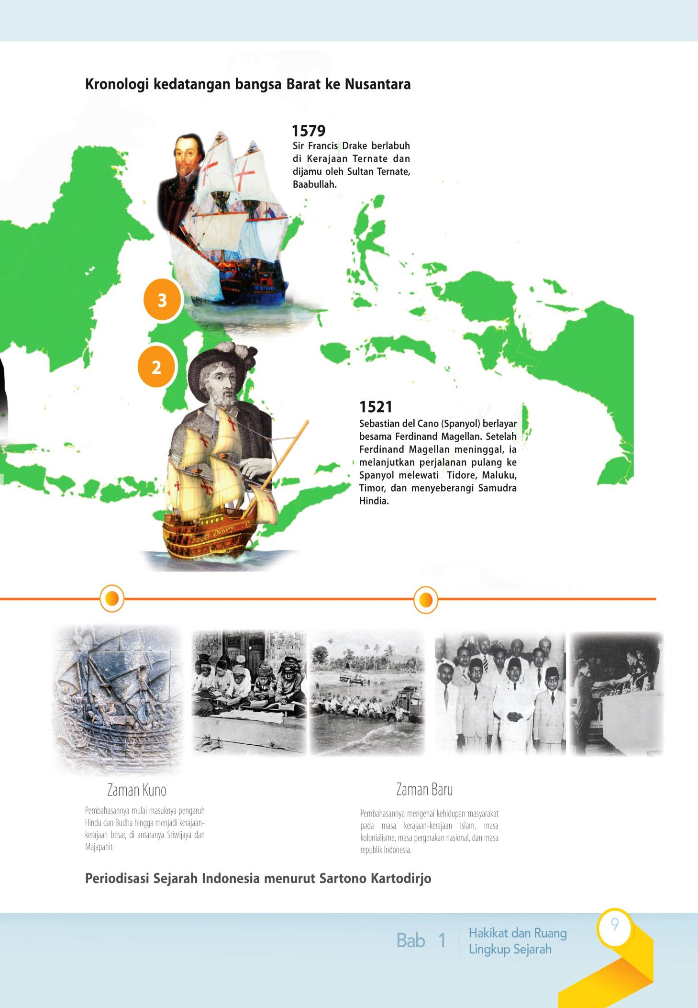
Kronologi kedatangan bangsa Eropa ke Nusantara

Slide 6
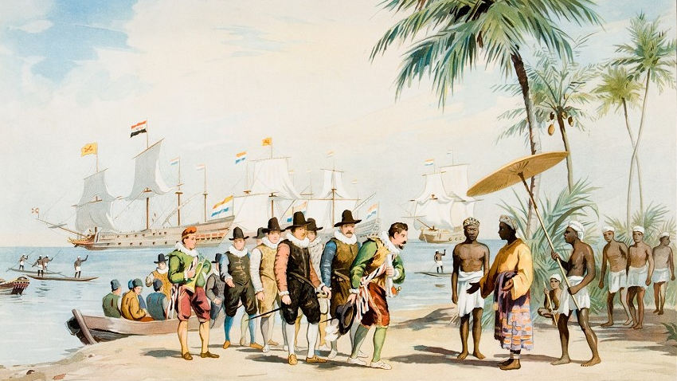
Berasal dari kata:
coloni = wilayah kekuasaan, dan
isme = paham.
Kolonialisme
Paham yang menganut adanya pengembangan kekuasaan suatu negara atas wilayah—beserta manusianya—yang berada di luar batas negaranya.
Dibedakan menjadi:
Kolonialisme eksploitasi
Kolonialisme penduduk
Kolonialisme deportasi
Sumber:wikimedia.org

Slide 7
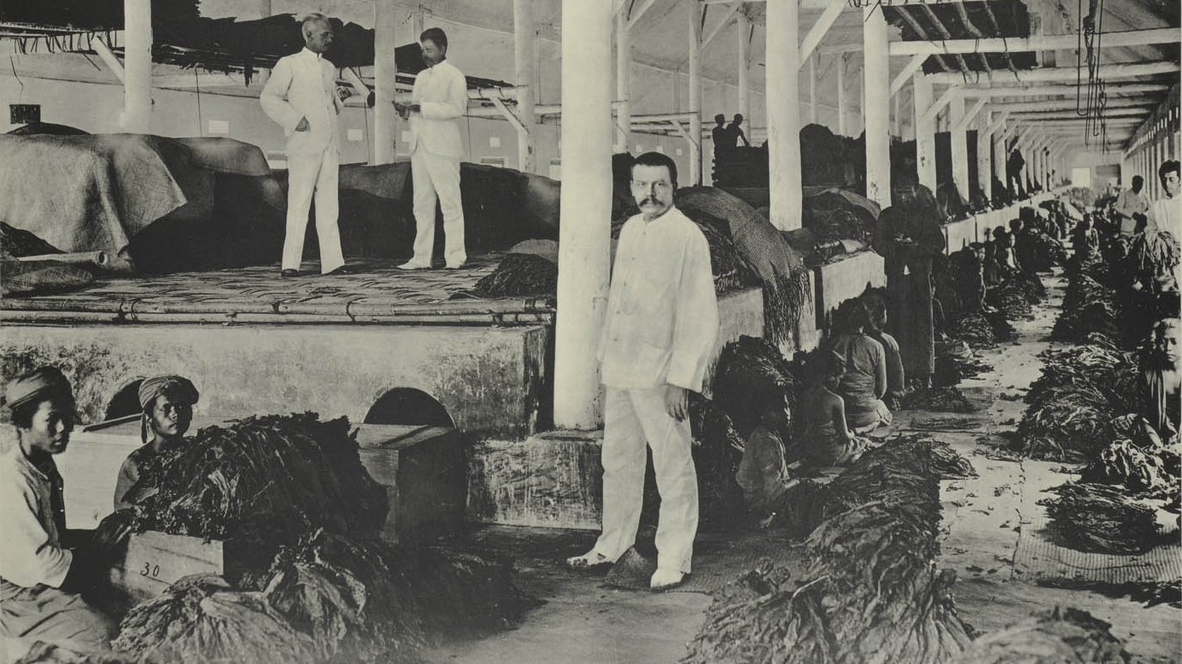
Berasal dari kata:
Imperium = memerintah, dan
isme = paham.
Imperialisme
Suatu sistem jajahan yang dibentuk dengan cara membentuk pemerintahan jajahan di wilayah yang dijajahnya.
Dibedakan menjadi:
Imperialisme kuno, dan
Imperialisme modern
Sumber:wikimedia.org

Slide 8
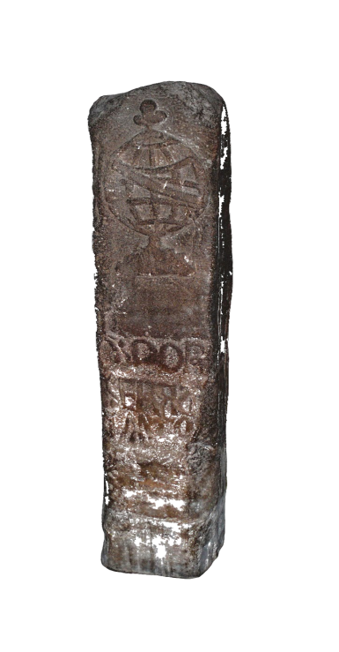
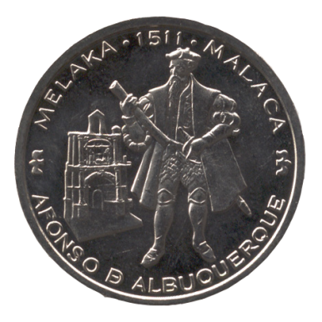
Masa Penjajahan Portugis
Bangsa Portugis masuk ke Nusantara di bawah pimpinan Alfonso de Albuquerque yang berhasil menaklukkan Goa (1510) dan Malaka (1511). Sejak itu, Portugis menguasai perdagangan rempah-rempah dari Asia ke Eropa.
Bangsa Portugis kemudian menjalin kerja sama dagang, terutama untuk komoditas lada, dengan Kerajaan Sunda (Pajajaran) ditandai dengan dibuatnya Padrao atau prasasti kerja sama tahun 1522.
Koin Alfonso de Albuquerque
Bangsa Portugis diusir dari Ternate oleh Sultan Baabullah tahun 1575.
Padrao atau prasasti kerja sama antara Kerajaan Portugal dan Kerajaan Sunda
Berdasarkan Kesepakatan Lisabon tahun 1859 antara Kerajaan Belanda dan Kerajaan Portugal, bangsa Portugis akhirnya menyingkir dari Hindia Timur, kecuali bagian timur Pulau Timor (kini wilayah Timor Leste).

Slide 9
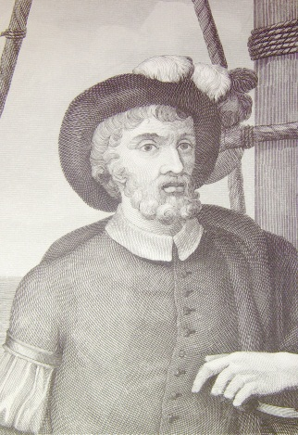
Masa Penjajahan Spanyol
Bangsa Spanyol masuk ke Nusantara melalui rombongan yang dipimpin oleh Sebastian del Cano.
Rombongan tersebut tiba di Maluku pada tahun 1521.
Sambutan baik Tidore dimanfaatkan Spanyol untuk mengembangkan kekuasaannya lebih besar. Spanyol mendirikan benteng dan mulai melakukan monopoli perdagangan.
Sumber: wikimedia.org
Persaingan antara Spanyol yang membantu Tidore dan Portugis yang membantu Ternate berakhir setelah dikeluarkannya Perjanjian Saragosa. Berdasarkan perjanjian itu, Portugis menguasai Maluku dan Spanyol menguasai Filipina.
Juan Sebastián del Cano.

Slide 10
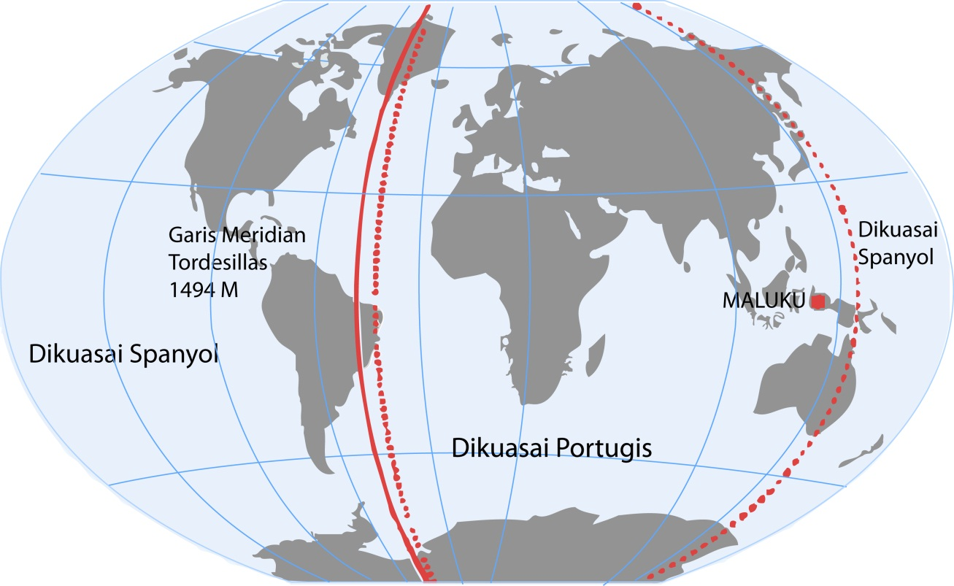
Garis Tordesillas
Perjanjian Tordesilllas adalah suatu perjanjian yang ditandatangani di Tordesillas (sekarang di provinsi Valladolid, Spanyol) pada 7 Juni 1494 yang membagi dunia di luar Eropa menjadi duopoli eksklusif antara Spanyol dan Portugal sepanjang suatu meridian 1550 km sebelah barat Kepulauan Tanjung Verde (lepas pantai barat Afrika), sekitar 39°53'BB. Wilayah sebelah timur dimiliki oleh Portugis dan sebelah barat oleh Spanyol.
Perjanjian Saragosa mempertegas Perjanjian Tordesillas tahun 1494.

Slide 11
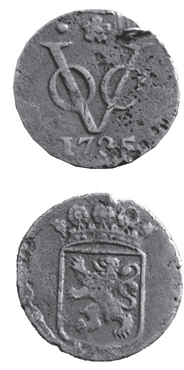
Masa Penjajahan VOC
VOC dibentuk pada tahun 1602 sebagai upaya untuk memperkuat diri dalam menghadapi persaingan dagang dengan negara/bangsa lain.
Mempunyai Hak oktroi atau hak istimewa VOC. Kebijakan VOC di negara jajahan antara lain:
Monopoli.
Ekstirpasi.
Pelayaran hongi atau hongi tochten.
Strategi divide et impera atau politik adu domba .
Pada 31 Desember 1799, VOC secara resmi dibubarkan dan pemerintahan VOC di Nusantara pun diambil alih pemerintah Kerajaan Belanda, penyebabnya:
Korupsi
Biaya kepegawaian semakin besar.
Banyak mengeluarkan dana untuk perang.
Persaingan dengan kongsi dagang lain.
Dua sisi mata uang VOC dalam kepingan mata uang gulden. Pada tiap sisinya terdapat simbol Kerajaan Belanda dan VOC.

Slide 12
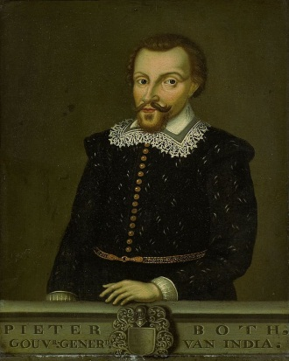
Masa Penjajahan VOC
Kebijakan dan keberhasil Pieter Both antara lain:
Membangun markas besar VOC di Ambon.
Berhasil mengadakan perjanjian dagang dengan Maluku.
Menaklukkan Pulau Timor.
Mengusir Spanyol dari Tidore.
Meski berkantor pusat di Ambon, Both juga mendirikan kantor dagang VOC, mula-mula di Banten (1610) kemudian di Jayakarta (1611).
Pieter Both

Slide 13
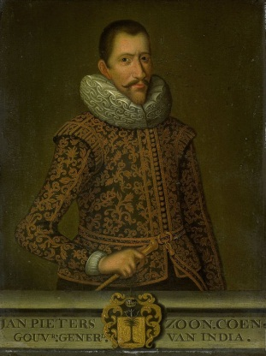
Masa Penjajahan VOC
Kebijakan dan keberhasil Jan Pieterszoon Coen antara lain:
Memindahkan markas besar VOC dari Ambon ke Jayakarta.
Mengusir orang Inggris di Pulau Run yang diam-diam tetap melakukan perdagangan dengan penduduk Banda.
Mengusir dan melenyapkan penduduk asli Banda..
Menerapkan kebijakan ekstirpasi.
Jan Pieterszoon Coen

Slide 14
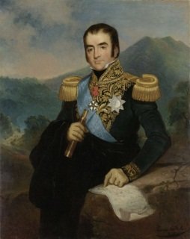
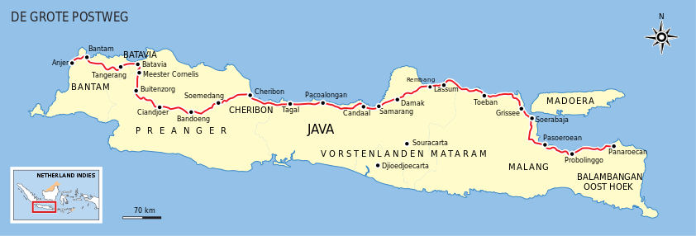
Masa Daendels
Pada 1795, Prancis berhasil menguasai Belanda dan membentuk Republik Bataaf di bawah pemerintahan Louis Napoleon.
Pemerintah Prancis mengirim Herman Williem Dandels (1808—1811) untuk menjalankan pemerintahan di Hindia Belanda dengan tugas utama mempertahankan Pulau Jawa dari serangan Inggris.
H.W Daendels
Kebijakan yang paling terkenalnya adalah membangun Jalan Raya Pos (de Grote Postweg) dari Anyer hingga Panarukan sepanjang 1.100 km. Jalan raya ini untuk mempermudah mobilitas pasukan di Jawa.
Peta Jalan Raya Pos (de Grote Postweg)

Slide 15
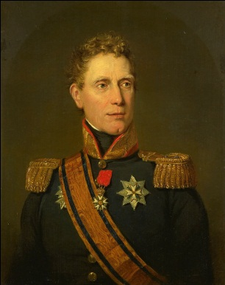
Masa Janssens
Daendels dipanggil kembali ke Belanda pada tahun 1811 dan digantikan oleh Jan Willem Janssens. Pasukan Inggris mendarat di Batavia pada 4 Agustus 1811 dan berhasil menguasai kota tersebut. Pada 18 September 1811, Janssens menandatangani Kapitulasi Tuntang sebagai tanda resmi penyerahan Hindia Belanda kepada Inggris.
J.W. Janssens

Slide 16
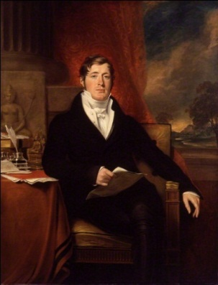
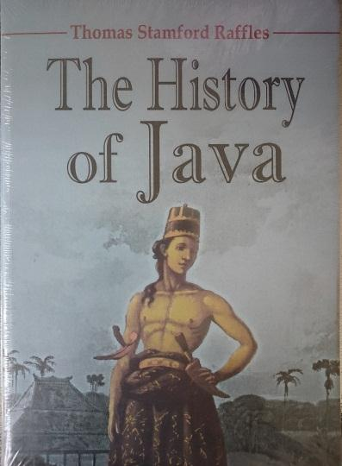
Masa Thomas Stamford Raffles
Masa pemerintahan Inggris di Nusantara dimulai sejak 18 September 1811.
Beberapa kebijakannya:
Membagi Pulau Jawa menjadi enam belas keresidenan.
Menghapus peran para bupati sebagai pemungut pajak dan menjadikannya sebagai pegawai pemerintah kolonial.
Menetapkan sistem sewa tanah (landrent)
Memberi kebebasan kepada para petani untuk menanam tanaman yang laku di pasaran dunia.
Thomas Stamfor Raffles
Pemerintahan Raffles berakhir pada 1816 dan digantikan oleh John Fendall Jr.
Konvensi London (1814) berisi kesepakatan agar Inggris mengembalikan tanah jajahan Hindia Belanda kepada Belanda.
Buku karangan Raffles hasil penelitiannya selama mermerintah di Nusantara

Slide 17
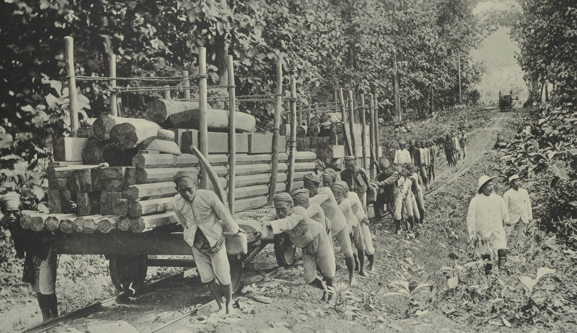
Pelaksanaan Sistem Ekonomi Liberal
Faktor utama munculnya sistem ekonomi liberal adalah kemenangan kelompok liberal dalam parlemen Belanda.
Pengaruh sistem ekonomi liberal
Meningkatnya jumlah pengusaha asing yang ingin menanamkan modalnya di Hindia Belanda.
Banyak bermunculan perkebunan-perkebunan swasta asing di Hindia Belanda.
Berkembangnya kegiatan pertambangan.
Terjadinya pengerahan tenaga kerja secara besar-besaran.
Produksi kayu sekitar tahun 1913
Sumber:wikimedia.org

Slide 18
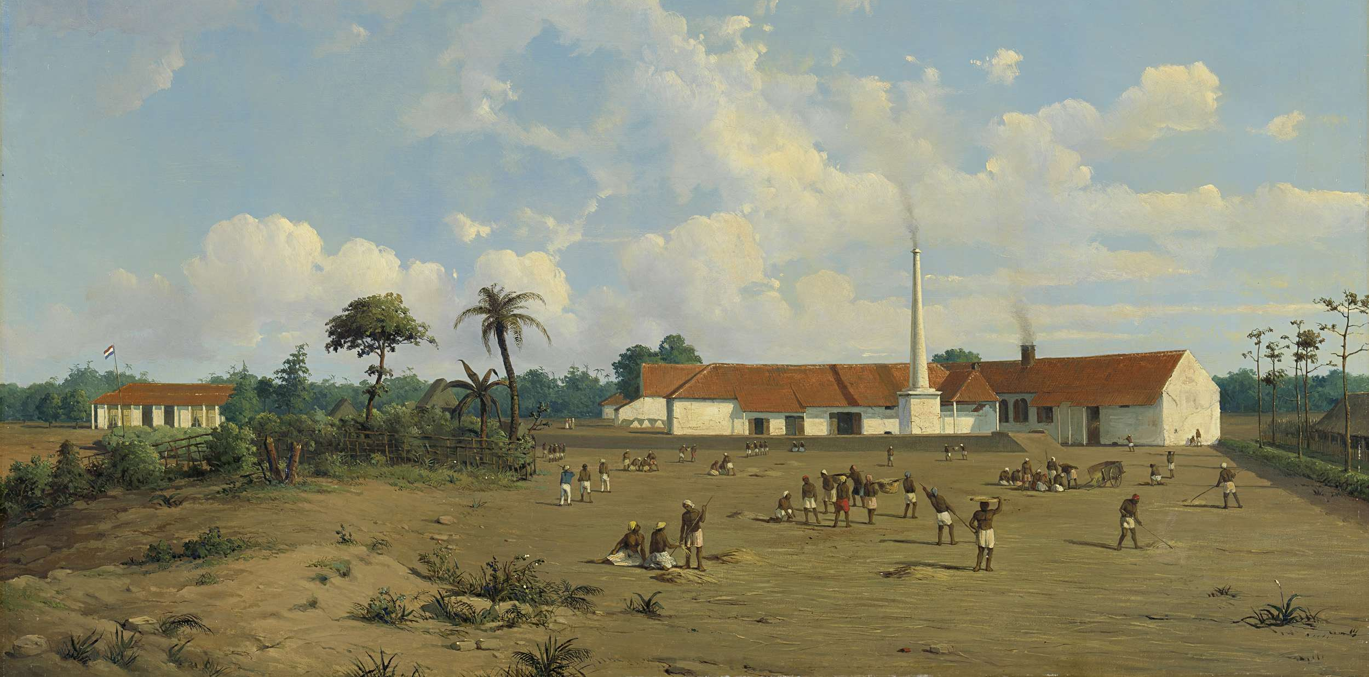
Pelaksanaan Sistem Ekonomi Liberal
Berikut beberapa undang-undang yang dikeluarkan pada masa sistem ekonomi liberal:
Undang-Undang Agraria (Agrarische Wet) tahun 1870.
Undang-Undang Gula (Suiker Wet) tahun 1870.
Dampak sistem ekonomi liberal:
Eksploitasi sumber daya alam dan sumber daya telah melampaui batas.
Penduduk pribumi kehilangan tanah miliknya yang terpaksa disewakan atau bahkan dijual.
Mereka terpaksa menjadi kuli di tanah mereka sendiri
Kelompok humanis di negeri Belanda mengusulkan dilaksanakan politik etis sebagai pengganti politik liberal.
Sumber:wikimedia.org

Slide 19
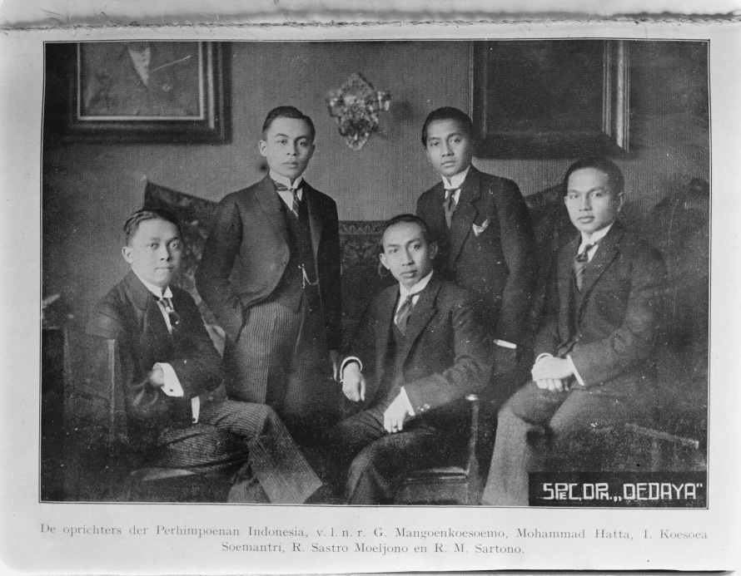
Pelaksanaan Politik Etis
Latar belakang munculnya politik etis:
Adanya kritikan dari kaum humanis terhadap kebijakan politik pintu terbuka.
Munculnya artikel “Een Ereschuld” (utang kehormatan) dalam yang ditulis Conrad Theodore van Deventer dalam majalah De Gids tahun 1899.
Pelaksanaan politik etis dilakukan atas dasar Trias van Deventer yang terdiri atas:
Migrasi atau pemindahan penduduk
Irigasi, yaitu upaya perbaikan sarana pengairan untuk keperluan pertanian.
Edukasi, yaitu memberikan pendidikan untuk penduduk pribumi.
Sumber:gahetna.nl

